Slide 2
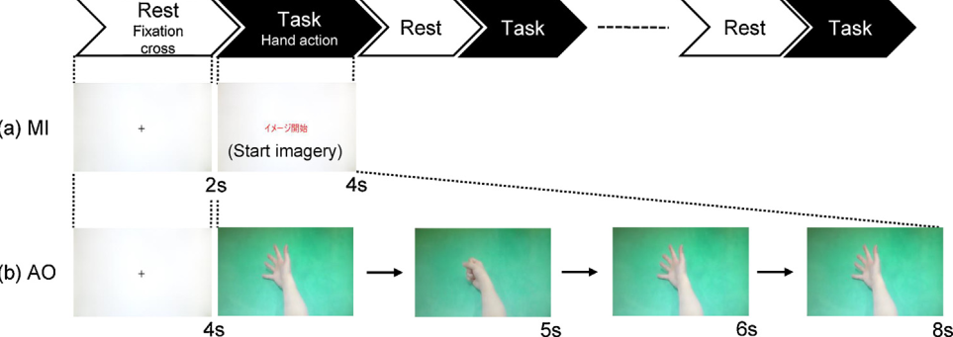
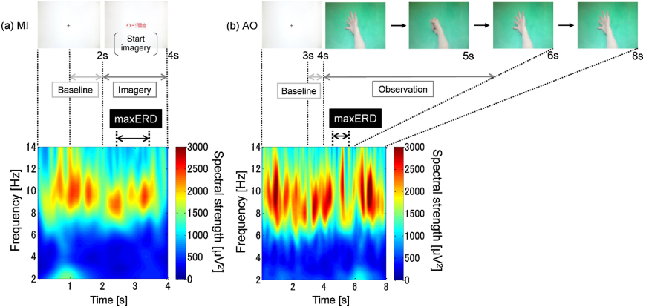
Action observation facilitates motor cortical activity in patients with stroke and hemiplegia
日本Tani, Marina, Murata Hospital, 2017.10
口头vs视频指令
500Hz 19电极+2参考电极（左右耳廓）
Fp1, Fp2, F7, F3, Fz, F4, F8, T3, C3, Cz, C4, T4, T5, P3, Pz, P4, T6, O1, O2
患侧表面肌电以确认MI或AO中没有肌肉活动
Notes:
动作观察Action observation促进中风和偏瘫患者的运动皮层活动
大多数中风患者由于年龄的增长或认知功能障碍较高，执行MI困难，在心里模拟动作的能力较弱
动作观察(AO)，一种基于镜像神经元系统mirror neuron system的刺激运动的替代形式，可以促进病人的运动皮层活动

Slide 3
Changes in Electroencephalography Complexity using a Brain Computer Interface-Motor Observation Training in Chronic Stroke Patients: A Fuzzy Approximate Entropy Analysis
Raymond Kai-yu Tong, 香港中文大学,2017.9
运动观察Motor Observation, MO
BCI-MI对运动康复的影响是有争议的。
原因：没有充分的练习很难完成MI；缺乏实时性。
运动观察MO可以克服MI相关问题，因为与主动的MI相比较，MO是一种被动的活动，在个体之间的差异较小。
从三个不同的角度观察患侧手抓住或释放一只杯子的视频（自我为中心、俯视、非自我中心）

Slide 4
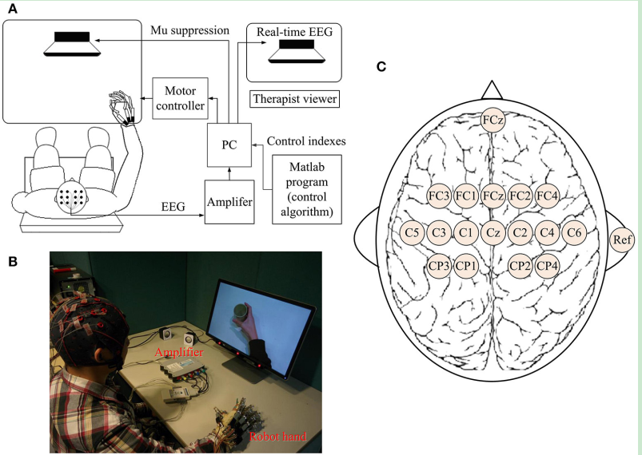
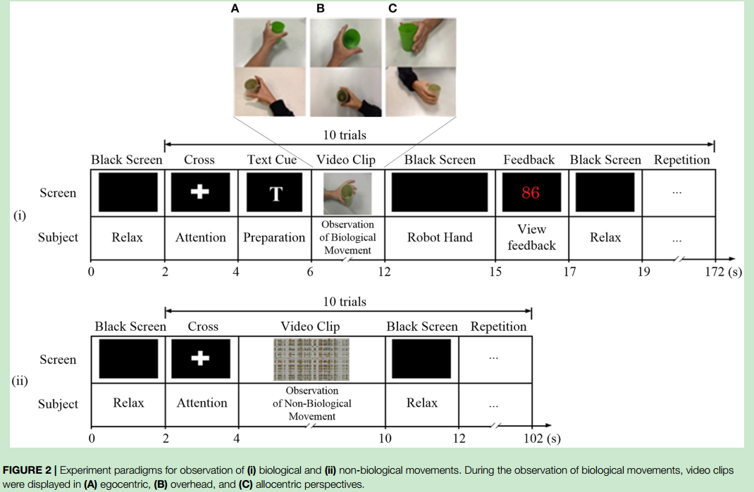
Changes in Electroencephalography Complexity using a Brain Computer Interface-Motor Observation Training in Chronic Stroke Patients: A Fuzzy Approximate Entropy Analysis
Raymond Kai-yu Tong, 香港中文大学,2017.9

Slide 5
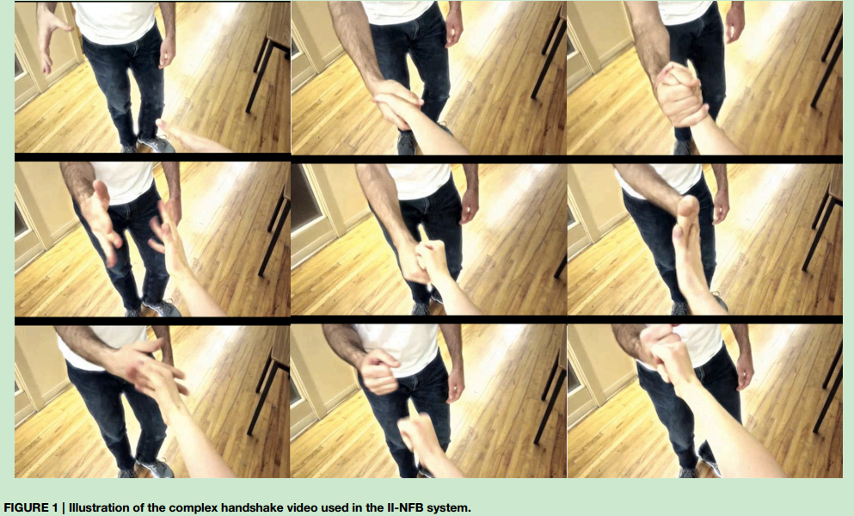
Combined Action Observation and Motor Imagery Neurofeedback for Modulation of Brain Activity
加拿大, Boe Shaun G, Dalhousie University, 2017.1
结合动作观察Action Observation和运动想象MI的神经反馈对大脑活动的调节
想象模仿imagined imitation (II)
观察一个运动任务同时想象自己正在执行这个动作
神经反馈neurofeedback (NFB)
单边握手II-NFB->MI

Slide 6
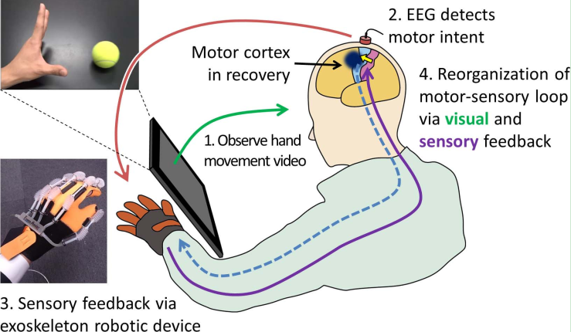
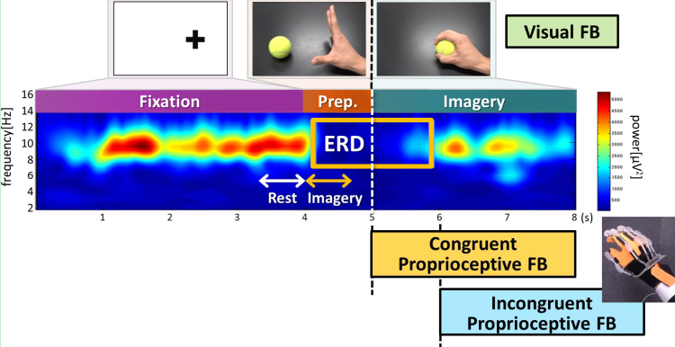
Digital Mirror Box: An interactive hand-motor BMI rehabilitation tool for stroke patients
日本, Ono Y , Meiji University, 2016
Notes:
数字镜盒

Slide 7
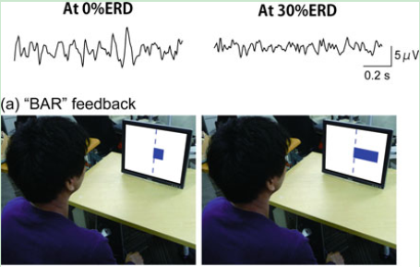
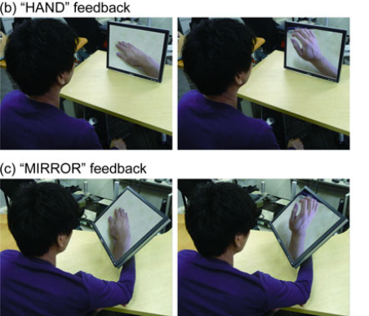
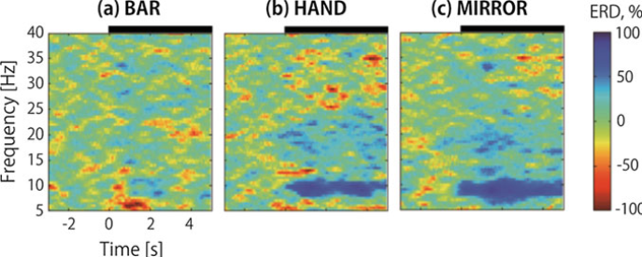
Feeling of Bodily Congruence to Visual Stimuli Improves Motor Imagery Based Brain-Computer Interface Control
日本, Ushiba Junichi, Keio University, 2017
身体一致性的视觉反馈提高MI-BCI性能
三种视觉反馈对象：抽象→现实

